Slide 1

Learning to Evict from Key-Value Cache
报告人
向红静
0551-63603804，yuzhang@ustc.edu.cn
中国科学技术大学 计算机科学与技术学院
20xx年xx月xx日

Slide 2
研究背景
在大语言模型（LLM）转向超长上下文（128K+）应用的过程中，自回归推理固有的 KV 缓存（Key-Value Cache） 增长已成为制约系统吞吐量与首字延迟（TTFT）的瓶颈。在处理长序列时，KV 缓存的线性增长不仅消耗高达数百 GB 的显存，更迫使系统频繁触发内存交换，严重限制了并发处理能力。如何在大规模部署中实现高效、无损的 KV 缓存压缩，已成为 AI 系统架构中必须攻克的关键问题。
现有的 KV 驱逐的技术（如 StreamingLLM、SnapKV、H2O 等）主要依赖于预设的启发式规则，其局限性在于：
Recency Bias：倾向于保留最近的 Token，但这种静态假设会不可逆地丢弃序列早期可能存在的关键语义锚点。
静态权重的失效： SnapKV 或 TOVA 依赖过去累积的注意力得分（Attention Scores）。而在动态生成过程中，一个在过去很少被关注的 Token 极有可能在未来的某个推理步骤中变为关键路径。
硬件兼容性问题：许多基于注意力感知的动态策略需要实时、频繁地重新计算统计量，这不仅增加了推理开销，且往往与 FlashAttention 等底层算子优化不兼容。

Slide 3
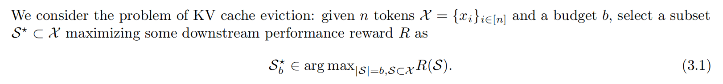
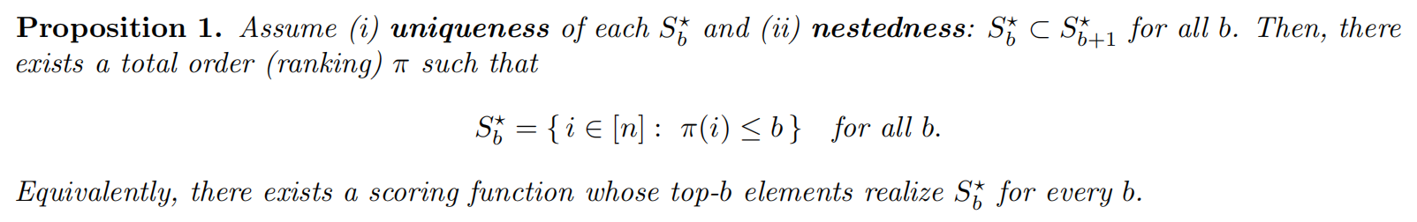
KVP Policy
核心：问题的范式转移，将驱逐问题重新建模为“预测未来解码效用”的排序任务，从而实现查询无关性。
在假定的前提下可证明排序的存在性和排序策略的存在性

Slide 4


KVP Policy
智能体架构：对于 Qwen2.5-7B-Chat 等典型模型，KVP 部署了112 个专用智能体 （28 层 × 4 个 KV 头）
输入特征： 拼接 Token 的键向量（Key）、值向量（Value）以及位置编码（Position）作为特征。
模型结构： 采用两层 MLP，每层包含 256 个隐藏单元，总参数量约 ~2.6MB 。
系统解耦： 智能体完全作为外置模块，无需修改 LLM 主干网络参数，具备极强的工程普适性。
采样策略：Gumbel-Sort 并行采样，对输出评分注入独立同分布的 Gumbel 噪声再排序

Slide 5
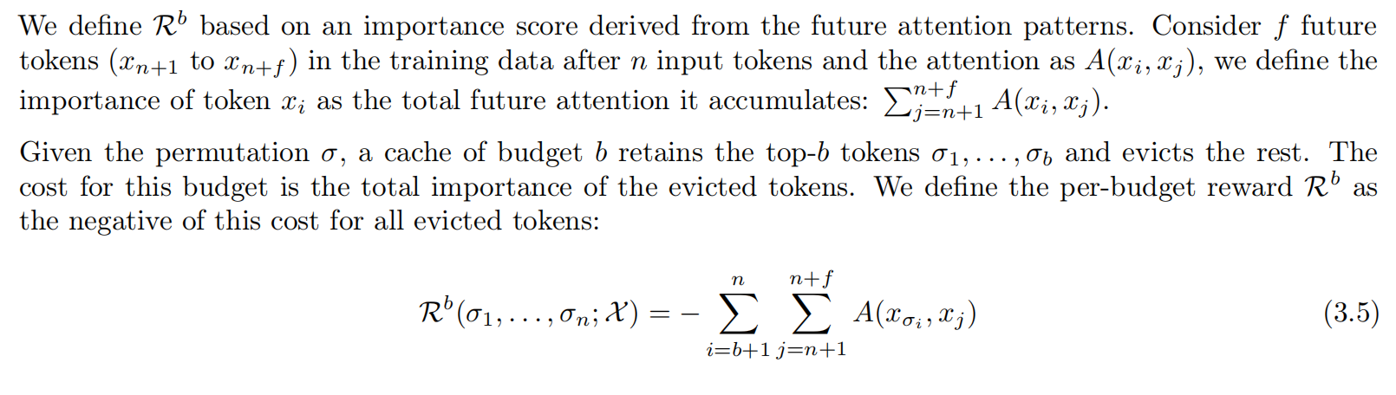
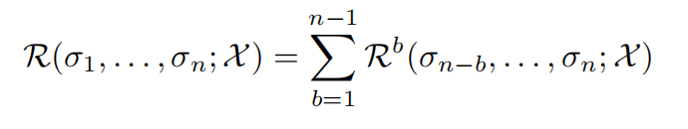
KVP Policy
奖励函数：评估全局排序质量的奖励机制
被驱逐的tokens对未来的效用
适应各种 cache size 的 budget

Slide 6
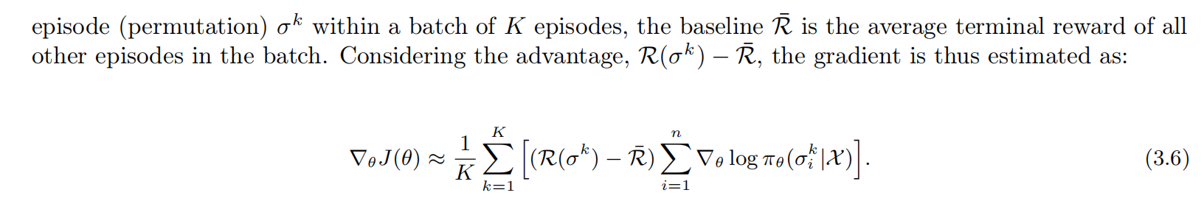
KVP Policy
离线数据准备：在训练开始前，只需用基础大模型在训练语料上运行一次，预先计算并保存每个样本的完整 Query、Key、Value 序列。
策略梯度计算：带 RLOO, Reinforce Leave-One-Out 基线的强化学习算法。
让策略梯度更新倾向于相对于基线表现更好的采样

Slide 7
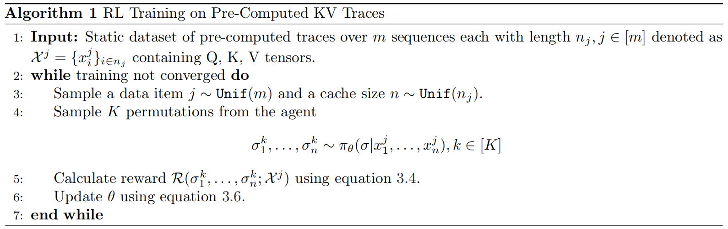
KVP Policy
强化学习算法
取出数据
排序采样
计算 reward
策略梯度更新

Slide 8
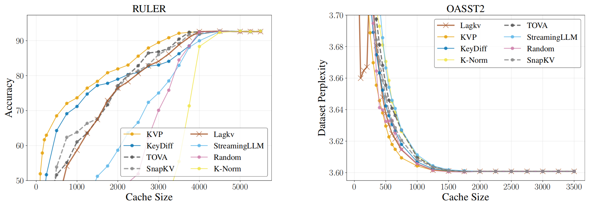
评估
在 RULER 基准（准确率）和OASST2 基准（困惑度 PPL）上均优于现有方法。

Slide 9
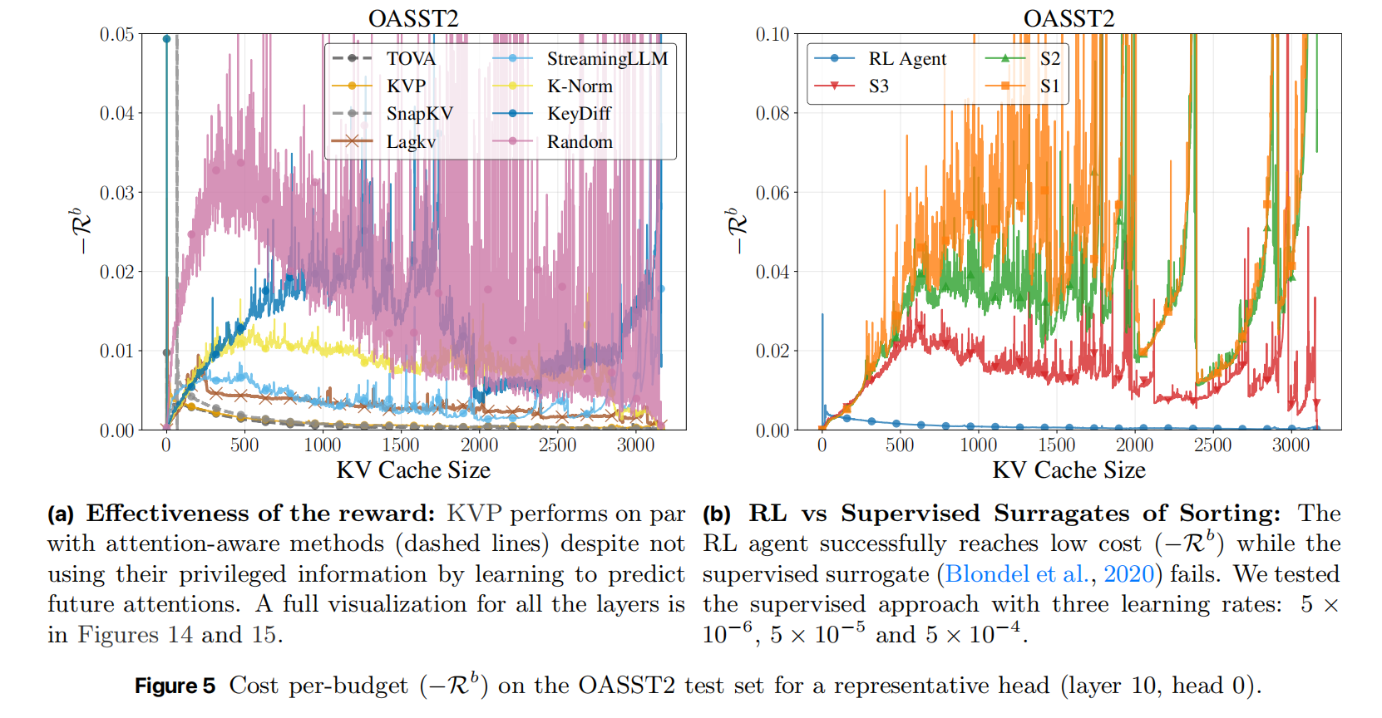
消融实验
通过驱逐 tokens 的负奖励验证奖励函数的有效性和强化学习的必要性

Slide 10
研究启发
1. 目前 KVP 在评估时为了公平比较，对所有注意力头和层都采用了统一的绝对缓存预算。未来可以开发一种自适应的预算分配策略，根据实际需求在不同的注意力头和层之间动态分配内存预算。
2. KVP 目前的架构是“按 head 特化”的，未来的一个扩展方向是探索淘汰策略的联合端到端最优化。
3. KVP 生成的排序结果为分层存储提供了指导信号，可以与层次化的内存卸载技术结合。
4. 除了直接丢弃 token，还有许多工作通过量化、低秩近似或状态合并（如 MorphKV）来压缩缓存体积，KVP 策略可与这些技术进行结合。

